Slide 1
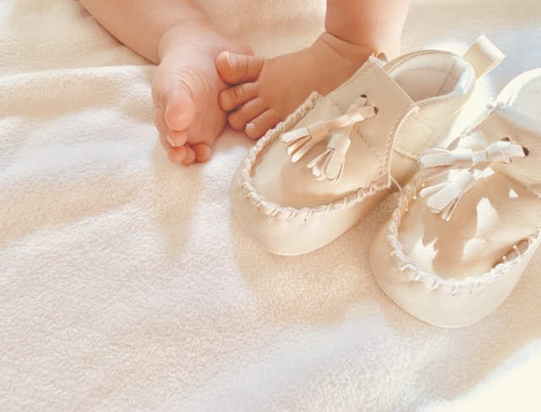
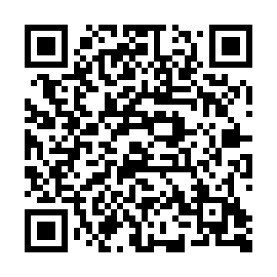
こどもの靴選び
「お子様の靴選び」「足の成長・発達に関すること」など
日ごろ感じている疑問やお悩みはありませんか？
ぜひこの機会にご相談ください。
足と靴についてわかりやすくお話しいただけます。
＊ 靴をご持参ください
椎野啓三先生 (足から元気になるお店 プラウド 店長)
２０２３年５月２２日（月）10：30～12：00
ミニ講座, 足の測定, 靴チェック, Ｑ＆Ａ
神戸市看護大学 体育館
20組まで ※要予約
受付開始 4月25日（火）13：00～
講 師
ドイツ人整形靴マイスターに師事し足と靴の科学研究所
(名古屋)で靴職人として働き実践を積む。2003年7月神戸で独立開業
日 時
内 容
場 所
人 数
申込方法
コラボカフェ公式LINEより受付けます。
①コラボカフェ登録番号（お持ちの方）
②参加者全員の氏名
③お子さまの年齢 をお送りください。
※受付確認後、ご連絡いたします。
【お問い合わせ先】 コラボカフェTel. 090-5974-5117
受付時間：火・木・金 9：30～15：30
※新型コロナ感染症感染拡大状況により、
イベントを延期または中止させていただくことがございます。
コラボカフェ公式LINE

